Slide 1


Slide 2

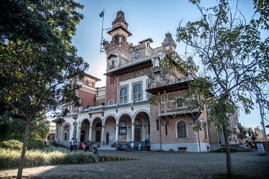
O QUE É O MUSEU CATAVENTO?
INSTALAÇÕES
SEÇÕES DO MUSEU
PRINCIPAL OBJETIVO
MOTIVOS PRA TERMOS O ESCOLHIDO
ARGUMENTAÇÃO

Slide 3

O QUE É O MUSEU CATAVENTO?
Museu interativo
Inauguração
Localizado no Palácio das Indústrias, em São Paulo, Brasil

Slide 4
INSTALAÇÕES
Possui 250 instalações
12 mil metros quadrados

